Slide 1
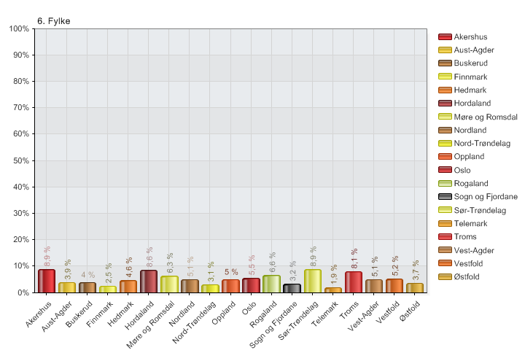
Denne undersøkelsen | 847

Slide 2
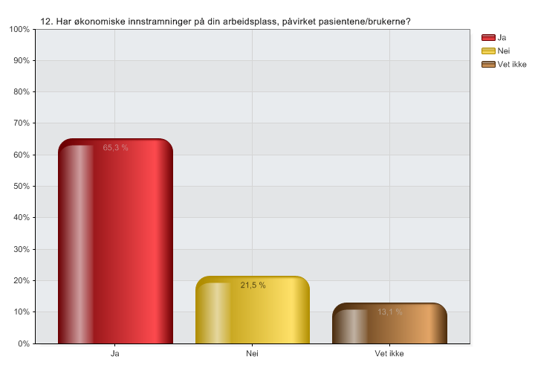
12. Har økonomiske innstramninger på din arbeidsplass, påvirket pasientene/brukerne?

Slide 3
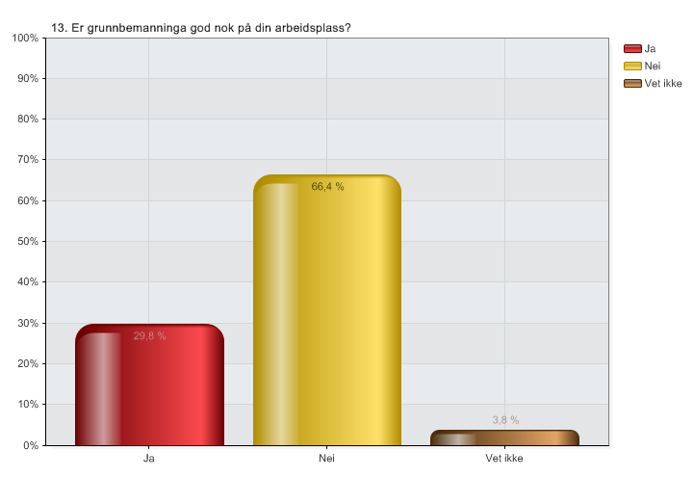
13. Er grunnbemanninga god nok på din arbeidsplass?

Slide 4
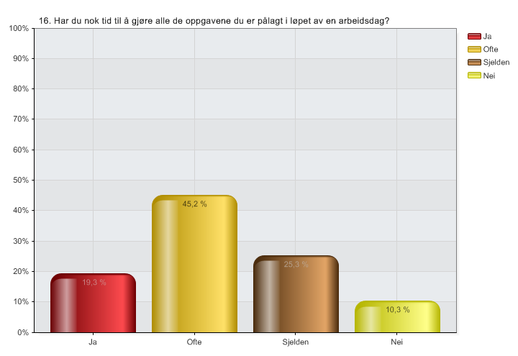
16. Har du nok tid til å gjøre alle de oppgavene du er pålagt i løpet av en arbeidsdag?

Slide 5
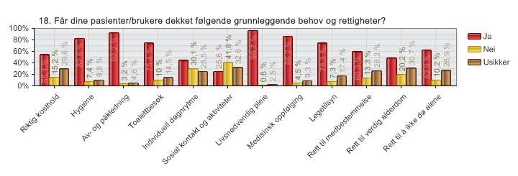
18. Får dine pasienter/brukere dekket følgende grunnleggende behov og rettigheter?

Slide 6
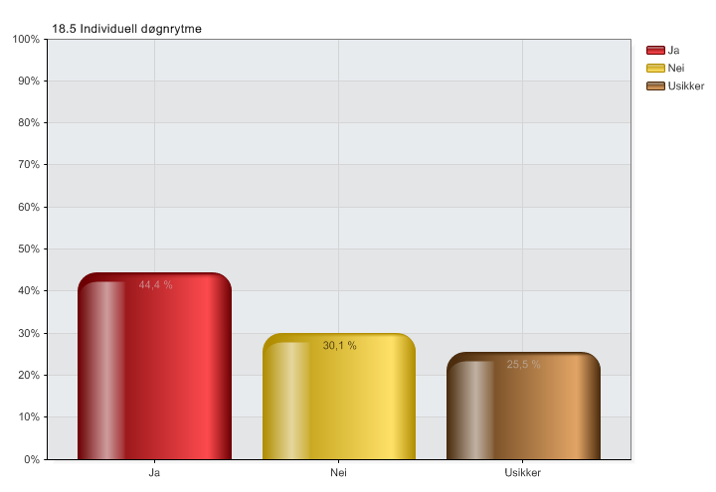
18.5 Individuell døgnrytme

Slide 7
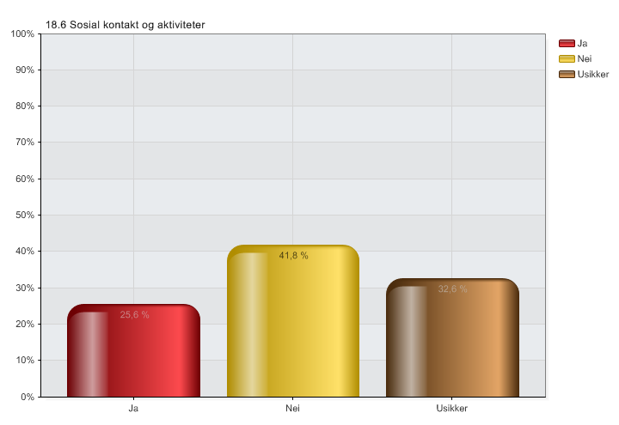
18.6 Sosial kontakt og aktiviteter

Slide 8
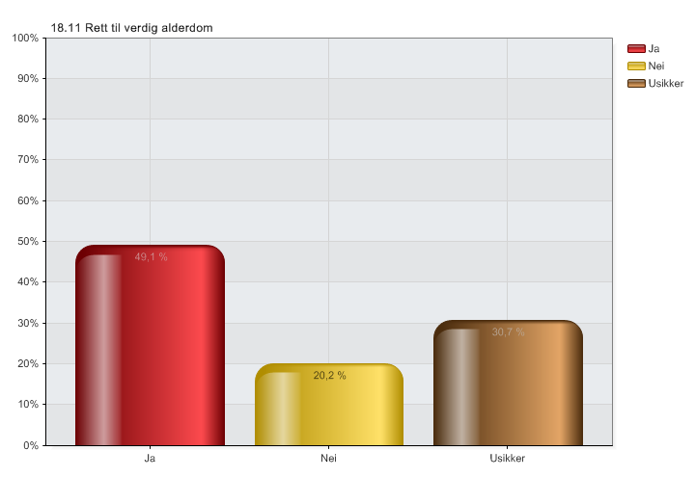
18.11 Rett til verdig alderdom

Slide 9
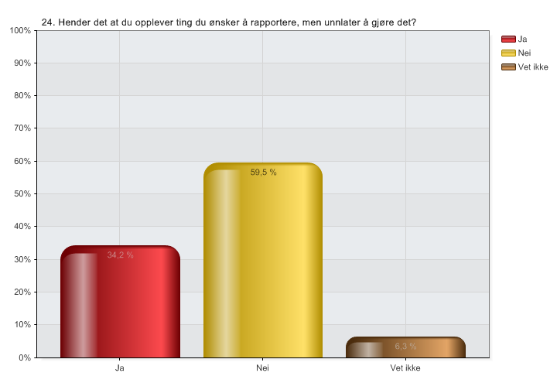
24. Hender det at du opplever ting du ønsker å rapportere, men unnlater å gjøre det?
 | N
Denne undersøkelsen | 843

Slide 10
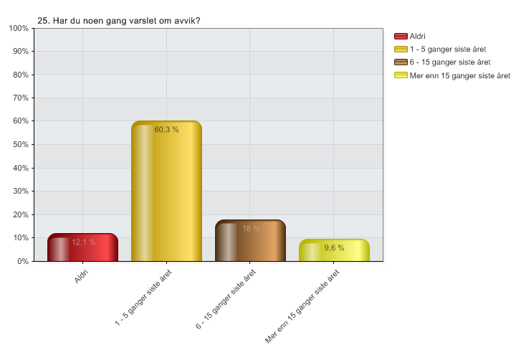
25. Har du noen gang varslet om avvik?
 | N
Denne undersøkelsen | 843

Slide 11
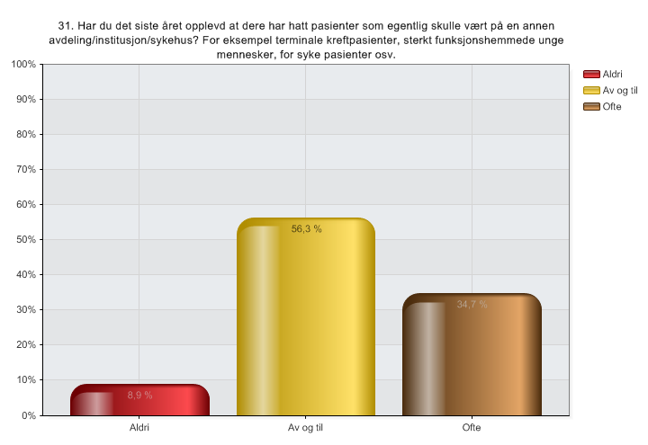
31. Har du det siste året opplevd at dere har hatt pasienter som egentlig skulle vært på en annen avdeling/institusjon/sykehus? For eksempel terminale kreftpasienter, sterkt funksjonshemmede unge mennesker, for syke pasienter osv.
 | N
Denne undersøkelsen | 838

Slide 12
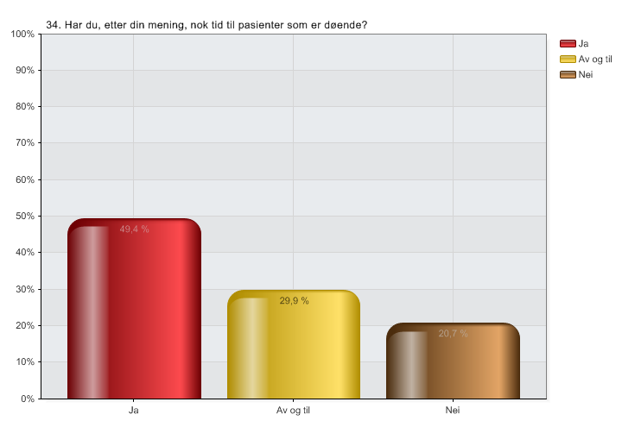
34. Har du, etter din mening, nok tid til pasienter som er døende?
 | N
Denne undersøkelsen | 830

Slide 13
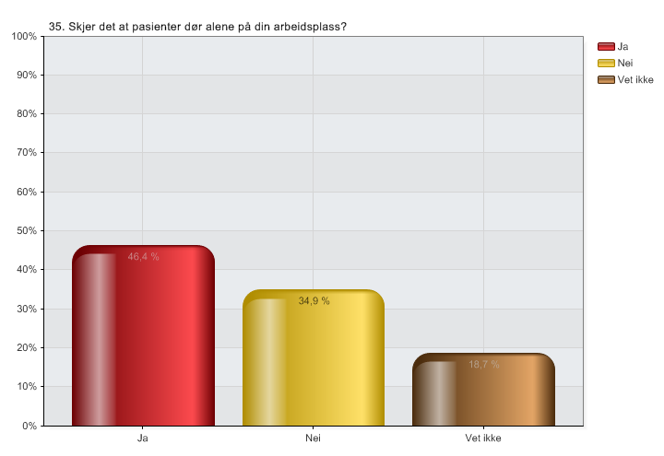
35. Skjer det at pasienter dør alene på din arbeidsplass?
 | N
Denne undersøkelsen | 847

Slide 14
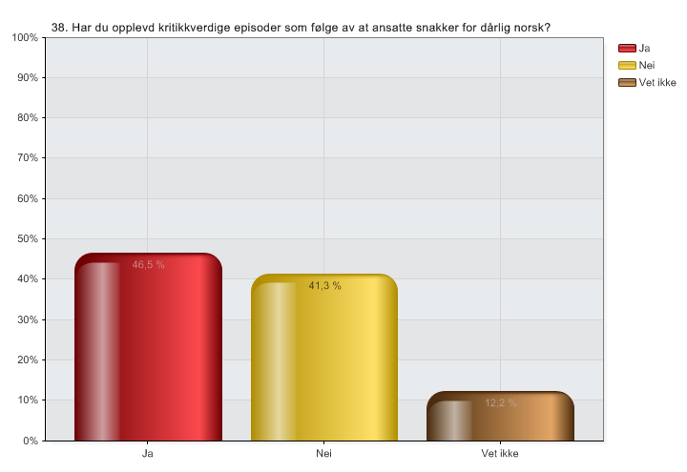
38. Har du opplevd kritikkverdige episoder som følge av at ansatte snakker for dårlig norsk?
 | N
Denne undersøkelsen | 841

Slide 15
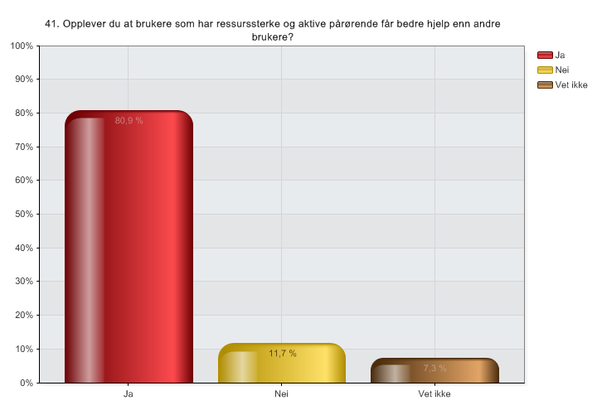
41. Opplever du at brukere som har ressurssterke og aktive pårørende får bedre hjelp enn andre brukere?
 | N
Denne undersøkelsen | 845

Slide 16
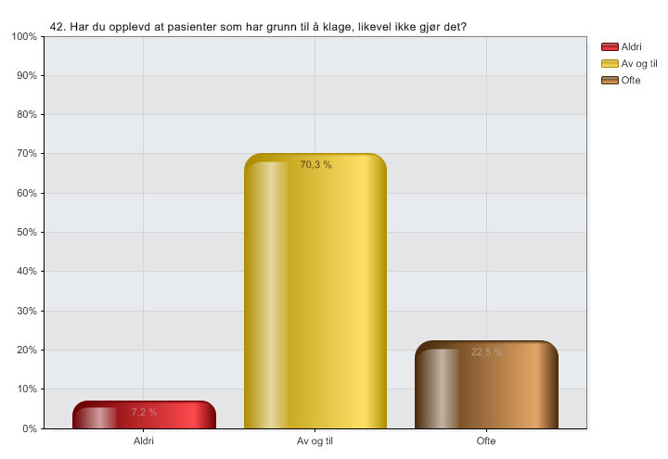
42. Har du opplevd at pasienter som har grunn til å klage, likevel ikke gjør det?
 | N
Denne undersøkelsen | 844

Slide 17
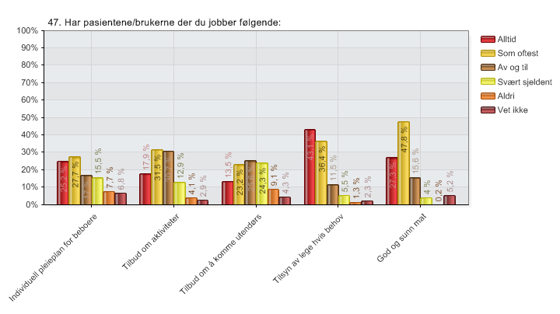
47. Har pasientene/brukerne der du jobber følgende:

Slide 18
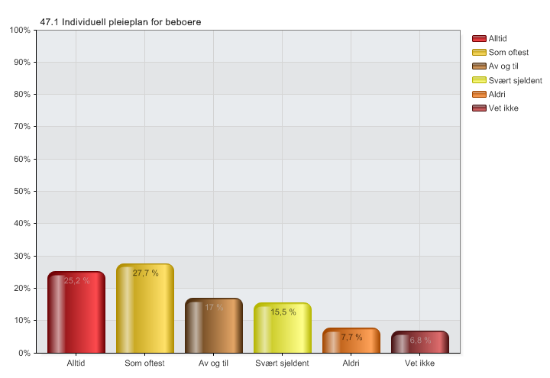
47.1 Individuell pleieplan for beboere
 | N
Denne undersøkelsen | 833

Slide 19
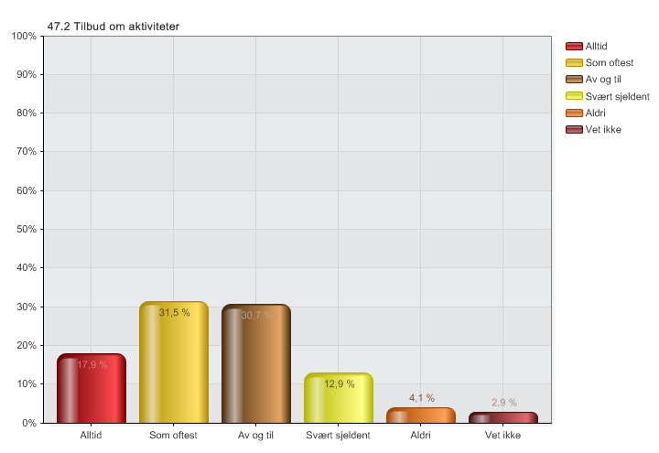
47.2 Tilbud om aktiviteter
 | N
Denne undersøkelsen | 834

Slide 20
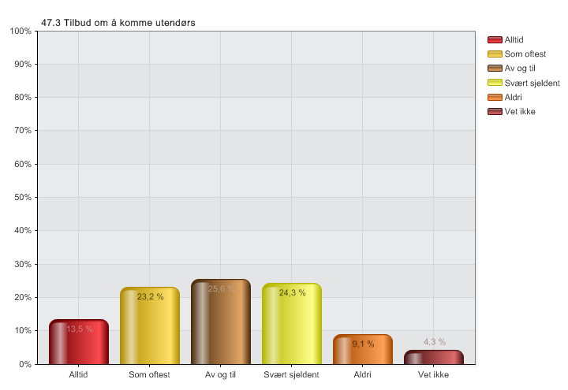
47.3 Tilbud om å komme utendørs
 | N
Denne undersøkelsen | 832

Slide 21
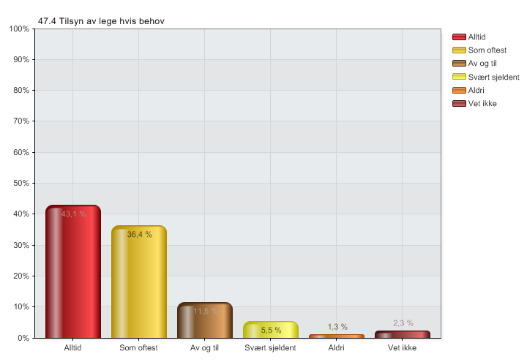
47.4 Tilsyn av lege hvis behov
 | N
Denne undersøkelsen | 838

Slide 22
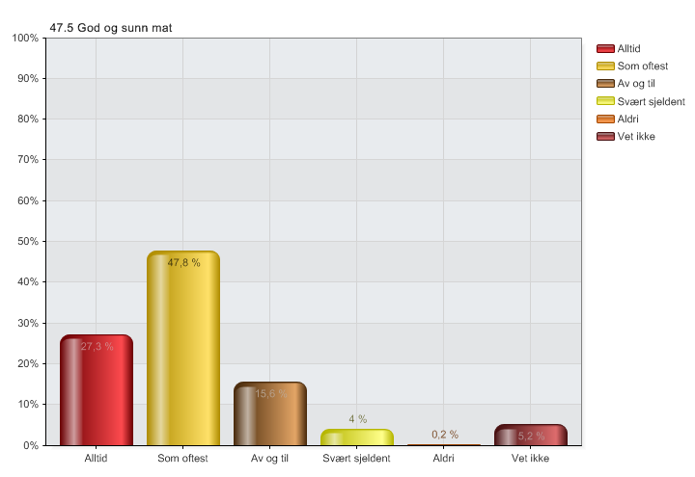
47.5 God og sunn mat

